Slide 1
FÍSICA I
MOVIMIENTO CIRCULAR
ROTACIÓN DE CUERPOS RÍGIDOS

Slide 2

Vectores posición y desplazamiento
y
y
Q
Q
P
P
0
0
x
x

Slide 3
Velocidad media e instantánea
y
y
Q
Q’
Q
P
P
x
0
0
x
Velocidad instantánea
Por tanto, la velocidad media también será la misma para cualquier trayectoria que siga el punto móvil de P a Q durante el mismo Δt

Slide 4
Aceleración media e instantánea
Q
Q
P
P
P

Slide 5
Componentes cartesianas de la velocidad
y de la aceleración
y
P
0
x

Slide 6
Componentes normal y tangencial
//
¿cómo llegamos?
v_{f}
⊥
v_{i}
a//
P
Δv
a⊥
v_{i}
v_{f}
Δv
Δv⊥
Δv//

Slide 7
Componentes normal y tangencial
v_{f}
Δv//
v_{i}
Δv
Δv⊥
Δv//
Δv⊥
La componente Δv// es un índice del cambio en el módulo del vector v y la componente Δv⊥ mide el cambio de dirección.
La a// da el ritmo con que cambia el módulo de la velocidad.
La a⊥ da el ritmo con que cambia la dirección de la velocidad.

Slide 8
IMPORTANTE
P
Tangente en P
Normal en P

Slide 9
Movimiento circular
El movimiento Circular Uniforme (MCU) es un movimiento de trayectoria circular, con el módulo de la velocidad tangencial constante.
Q
p
q
P
o
o
(a)
(b)
Los triángulos OPQ y opq son semejantes. Por lo tanto, sus lados homólogos son proporcionales:

Slide 10
el módulo de la velocidad es constante, es posible eliminar el subíndice de v₁ y hacer que v represente el módulo de la velocidad en un punto cualquiera. Entonces:

Slide 11
La Figura 5.7 representa las direcciones de los vectores velocidad y aceleración en varios puntos para una partícula que se mueve en un círculo con velocidad de módulo constante (MCU).
v
a
a
O
a
v
v
v
a
a
v

Slide 12
El movimiento Circular Uniformemete variado (MCUV) es un movimiento de trayectoria circular.
θ

Slide 13
Retomando el movimiento circular de un punto:
La Figura representa las direcciones de los vectores velocidad y aceleración en varios puntos para una partícula que se mueve en un círculo con velocidad de módulo constante (MCU).
v
a
a
O
a
v
v
v
a
a
v

Slide 14
Recordando la definición de radianes:
s =θ r
s = r
θ
1 radian
r
1 rad=57,3º
Ejemplo de equivalencia de unidades: Expresar 48,6 revoluciones en radianes

Slide 15
Para expresar una posición angular en la circunferencia, se puede dar el valor en grados, pero entre 0 y 360°
Es decir que el punto dio 48 vueltas y un poco mas: 0,6 vueltas que corresponden a un ángulo de:
El punto está en el 3° cuadrante y formando un ángulo de 216° con el eje x, positivo

Slide 16
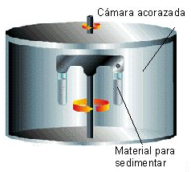
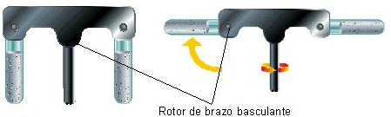

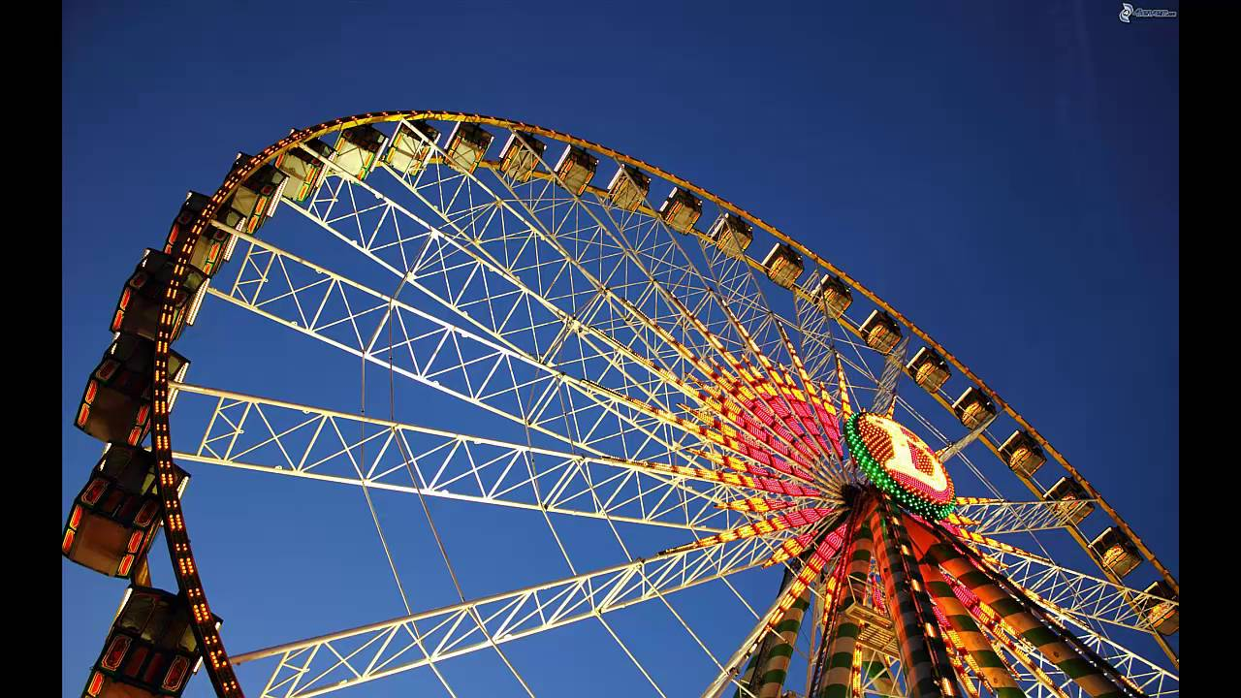
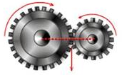
ROTACIÓN DE CUERPOS RÍGIDOS

Slide 17
t₁
θ
v
v
t₀
Si θ₀ =0
θ es la posición angular de los puntos verde y celeste en t₁
θ y R (radio) constituyen las coordenadas polares

Slide 18
Velocidad angular media e instantánea
y
t₂
P
P
t₁
Δθ
θ₂
θ₁
O
x
Cuando nos referimos simplemente a “velocidad angular” hablamos de la velocidad angular instantánea no de la velocidad angular media.
En unidades:

Slide 19
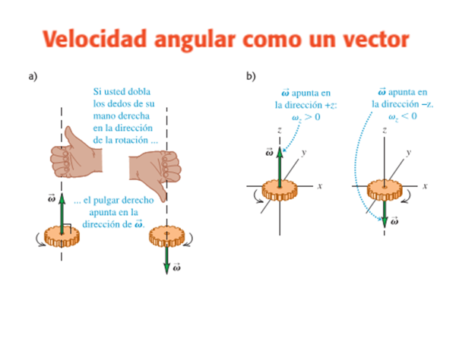

Slide 20
Ejemplo de equivalencia de unidades:
a) Expresar 450rpm en el sistema internacional
Ejemplo de equivalencia de unidades:
b) Expresar 35vueltas/s en el sistema internacional

Slide 21
Aceleración angular media e instantánea
Si ω cambia tiene aceleración angular. ω₁ y ω₂ son las velocidades angulares instantáneas en los instantes t₁ y t_{2 .} Definimos:
Cuando nos referimos simplemente a “aceleración angular” hablamos de la aceleración angular instantánea.
Representa cuantos radianes por segundo cambia la velocidad angular en cada segundo
En unidades:
Ejemplo:

Slide 22
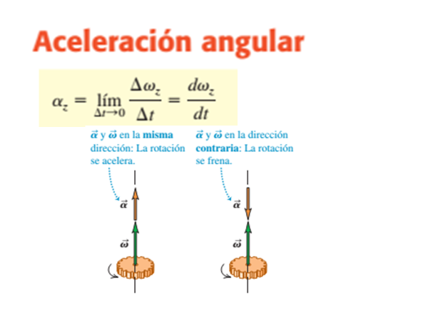

Slide 23
Rotación con aceleración angular constante
Las ecuaciones a deducir son idénticas a las ya vistas en “Cinemática I” si sustituimos x por θ, v por ω y a por α. El movimiento se llama “circular uniformemente variado” (MCUV; α = cte ).
MRUV | MCUV
a = constante | α = constante
v = v₀ + a t | ω = ω₀ + α t
x - x₀ = v₀ t + ½ a t² | θ - θ₀ = ω₀ t + ½ α t²
v² = v₀² + 2 a (x – x₀) | ω² = ω₀² + 2 α (θ – θ₀)
x - x₀ = (v + v₀) t / 2 | θ - θ₀ = (ω + ω₀) t / 2

Slide 24
Relación entre cinemática lineal y angular
Sentido de giro
v_{p}
p
r
es válida sólo si θ se mide en radianes.
θ
s
O
Derivando con respecto al tiempo:

Slide 25
El movimiento Circular Uniformemete variado (MCUV) es un movimiento de trayectoria circular.
θ

Slide 26
v_{p}
Sentido de giro
a//
p
a┴
r
θ
s
O
Ecuaciones válidas sólo si θ se mide en radianes.

Slide 27
Rotación con aceleración angular constante
MRUV | MCUV
a = constante | α = constante
v = v₀ + a t | ω = ω₀ + α t
x - x₀ = v₀ t + ½ a t² | θ - θ₀ = ω₀ t + ½ α t²
v² = v₀² + 2 a (x – x₀) | ω² = ω₀² + 2 α (θ – θ₀)
x - x₀ = (v + v₀) t / 2 | θ - θ₀ = (ω + ω₀) t / 2

Slide 28
Analisis para puntos de diferentes radios
α = constante
v_{p}
Sentido de giro
a//
p
a┴
r
s
θ
O
Para un mismo punto p o puntos que estén a igual distancia de o, ¿se mantiene el módulo de la aceleración constante?

Slide 29
Rotación con velocidad angular constante
MRU | MCU
a = 0 | α = 0
v = constante | ω = constante
x - x₀ = v₀ t | θ - θ₀ = ω₀ t
Analizar para puntos de diferentes radios
Analizar para un mismo punto o puntos que estén a igual radio, en distintos instantes
Notes:
,

Slide 30
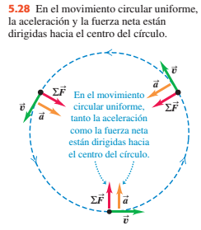


Slide 31

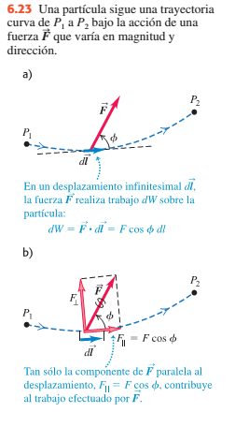

Slide 32

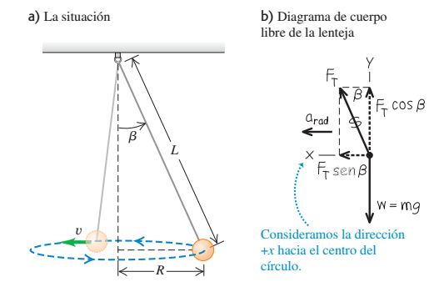


Slide 33

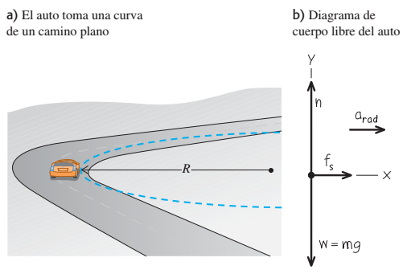


Slide 34

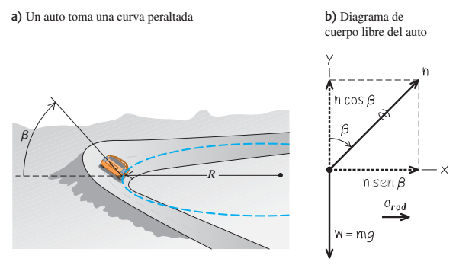

Slide 35





Slide 36
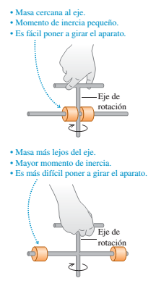


Slide 37
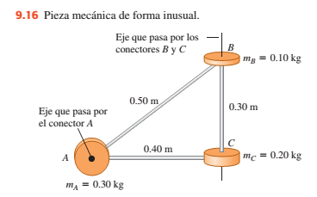
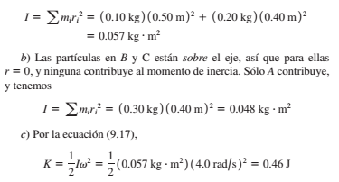

Slide 38


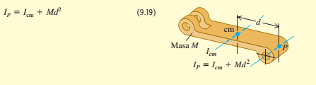

Slide 39

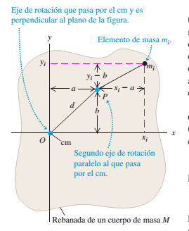


Slide 40
